Slide 1
“非复杂智力、人力密集型的客服领域是AI的绝佳应用场景”
自研智能客服系统发展阶段
FAQ问答
语料标注与
意图识别
任务式多轮对话
智能辅助人工
智能客服系统内部流程
智能客服系统所产生的价值
智能处理FAQ、商品、订单、物流查询等问题超过100万个
替代40%的人工客服，提升人工客服效率25%
提高了对客户的响应速度(平均等待时间减少34%)，提升了客户满意度
Query + Context
意图识别
对话管理
FAQ
Task
Chat

Slide 2

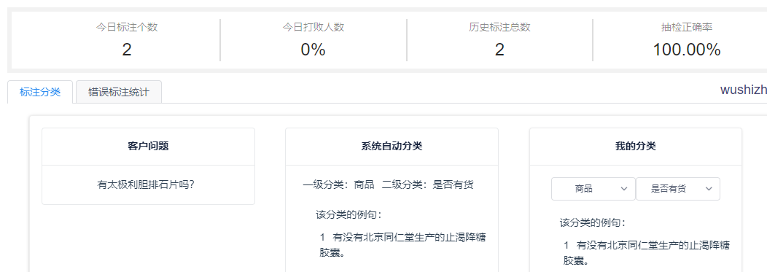
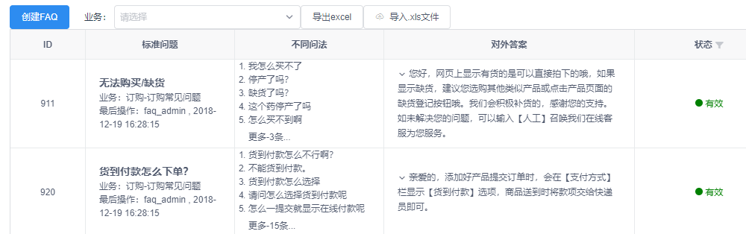
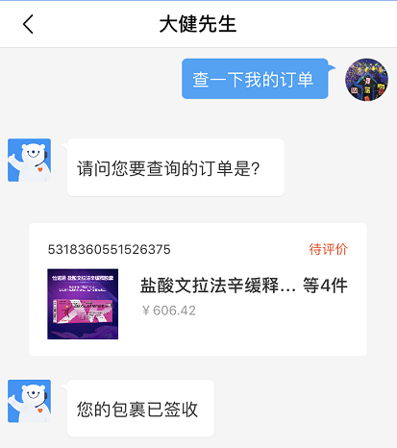
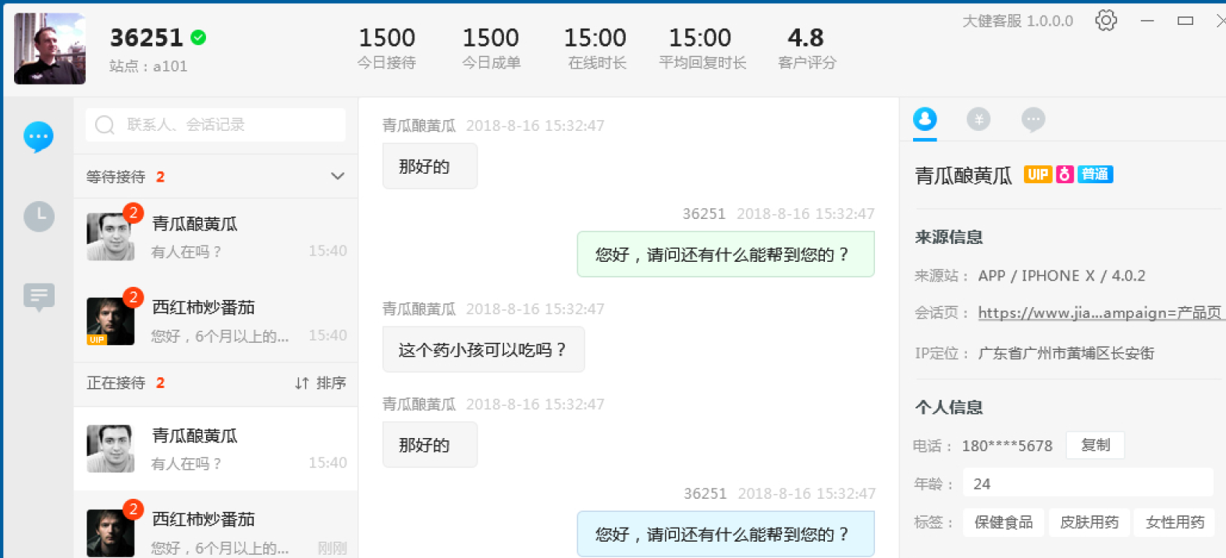
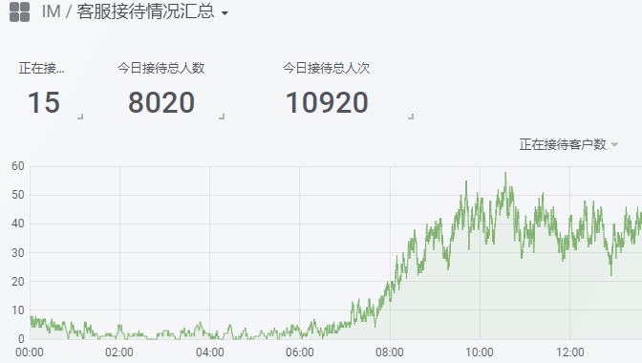
智能客服相关的子系统
语料标注与训练系统
FAQ管理系统
全客户端 (PC/M/V/App/微信)
客服端
监控与统计

